Slide 1
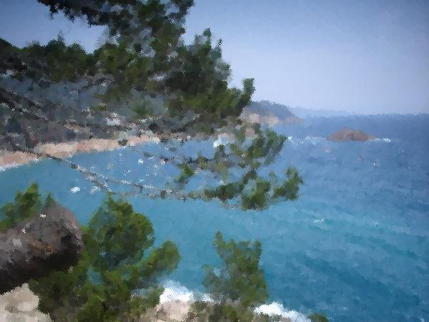
EN ALGUN LUGAR DE UN GRAN ePAIS

Slide 2
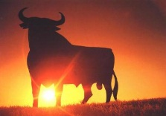
Queridos compatriotas, Hoy me levanto queriendo despejar dudas. Un equipo al lado mio, siendo yo la parte visible de este enorme iceberg que llega, con ganas y con fuerza, a levantar el pais. En el despacho, ya hemos prohibido el café, solo RedBull y pastillitas de cafeina son admitidos. Tenemos un reto, hacer que este pais sea digno, sea grande. Españoles, buscais alguien que de la cara por eEspaña? Vale ya de buscar, aqui estamos para dar la cara. No solo venimos con ganas, tambien venimos CON DOS HUEVOS!!! No estamos en plan conquistadores, vamos a defender lo nuestro, y un poco mas si cabe. Somos la Guardia de la Noche. Hemos echo un juramento, vigilar el muro y proteger nuestra patria de todo invasor, exterior o interior. Hemos recibido la bendicion del Hamado lider SuperI, y con ello, toda la herencia que implica el simbolo del Auroch. Hemos montado un equipo equilibrado entre viejunos, con toda la competencia que implica y novatos, con el desborde de ganas que explota. Este 5 de junio 2012, TU tendras el poder de hacer que estas ganas se conviertan en actos. Tu decidiras si eEspaña tiene que ser grande o no. Tu seras el protagonista de un mes intenso, lleno de alegrias y posiblemente de disgustos, pero ante todo, de un mes cachondo donde el cafe sera el mayor ausente. Creemos que tu puedes cambiar la orientacion de la patria, confia en nosotros para hacer de tus creencias una realidad.

Slide 3
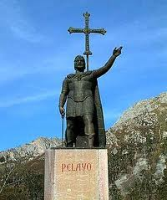
CANDIDATURA AL CARGO DE PRESIDENTE
Trico – Junio 2012
http://www.erepublik.com/en/citizen/profile/1680647

Slide 4
Presidente de eEspaña, para que?
Proteger el ePais
Hacer que la gente se divierta
Hacer que los novatos crezcan
Un ePais fuerte no puede existir sin economia fuerte
Canales de comunicacion
Un equipo compuesto de :

Slide 5
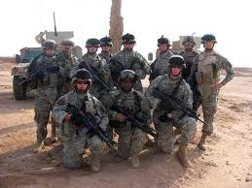
PROTEGER EL PAIS? SI

Slide 6
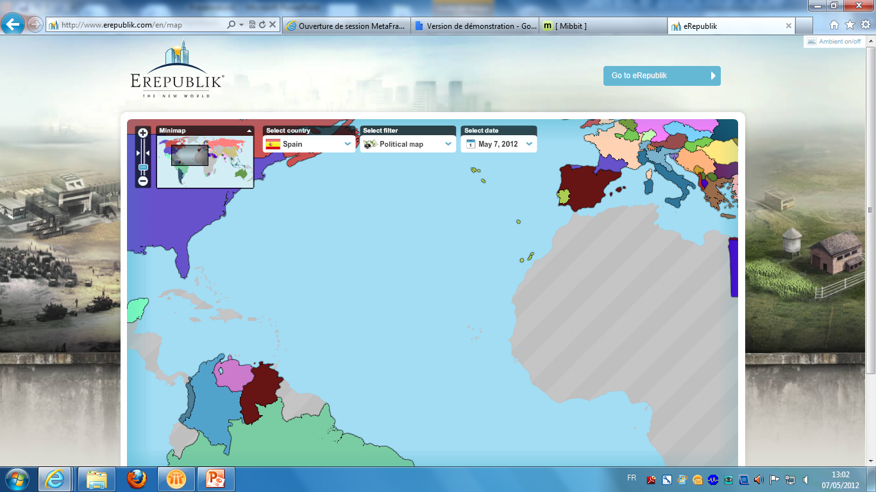
Que tal eEspaña, hoy?

Slide 7
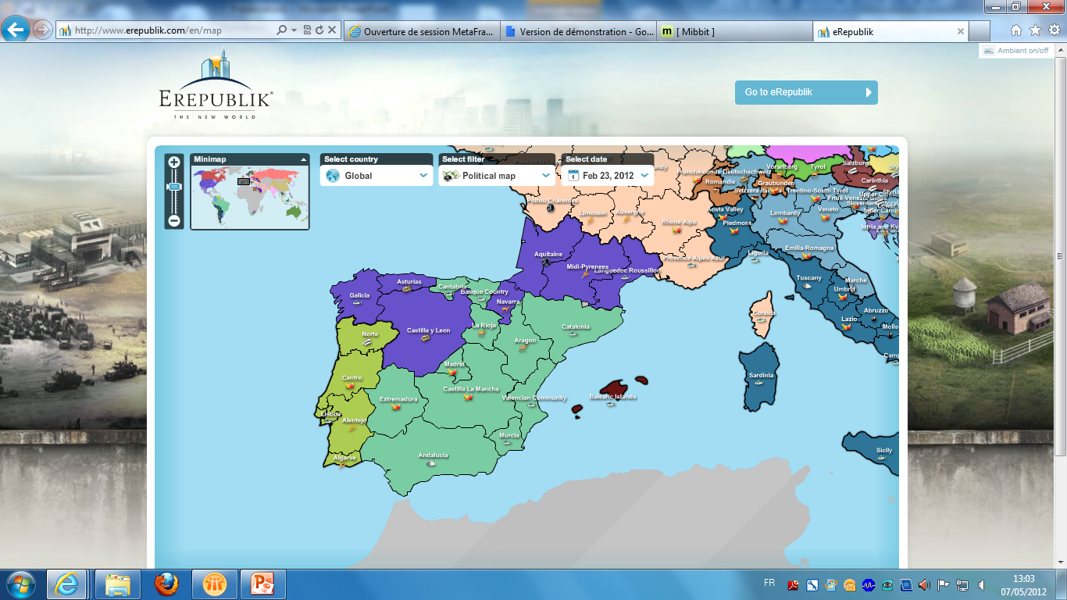
Y ayer?

Slide 8
NUNCA MAS ESO!!!

Slide 9
UN PAIS FUERTE IMPLICA
Un ejercito profesional (Las FFAA, por supuesto)
Unas milicias coordonadas
Un enlace con ONE
Una politica meritocratica
Repartos y pegadas conjuntas regulares
Un apoyo de aliados en horarios pertinentes
El regreso de AZOTE

Slide 10
Porque no todo es guerra
Diferentes concursos con premios
Apertura oficial de la caza al troll
Porra guvernamental para la EUROCOPA
Liga : adopta un novato hasta que consiga BH

Slide 11
Novato ? Tu eres el futuro del pais
Te daremos peces Y te aprendermos a pescar!!!

Slide 12
Ayuda para novatos :
Reparto de panes y armas
Canal de consejos para mejorar
Guias de « eRep for dummies »
Subvencion para empresas
Programa de padrinos
Como conseguir referidos

Slide 13
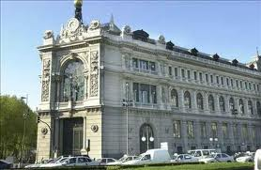
Expertos en economia
Porque sin la pela, no hay eVida

Slide 14
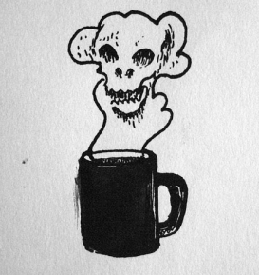
Canales de comunicacion Porque aunque sabemos donde vamos, queremos que lo sepas tu tambien
Canal IRC abierto 24/7
Comunicados presidenciales diarios
Boletines de Ministerios regulares
Ejercito anti-café

Slide 15
PRESENTATION DE LA PEÑA

Slide 16
Vice-Presidente
yO_o, Alceo para los intimos
Verdadera alma de nuestro partido politico, la Guardia de la Noche, este jovencito tendra la muy dificil carga de segundar la presidencia. No cabe duda ninguna, y todos lo sabemos, que tiene cabeza, corazon y huevos para eso y para mucho mas. Si no estoy, por estar en aseos, por ejemplo, mandara él todo el tiempo necesario. Cada una de sus palabras sera como la mia.

Slide 17
Instituto de Ayuda al Novato
Yrathiel Yra
Nuestra madre a todos en la milicia, sus tetas nos alimentaron en panes y tanques. Ahora le toca mision algo mas complicada, saciar el hambre de miles de novatos llenos de ilusion y ganas de gloria, para hoy y para mañana. Le queda pequeño el papel, lo sé, pero ella y su equipo haran que el nivel promedio de cuidadanos pasen del 13 actual a, un glorioso 18, por la via corta. Bibah!!!!

Slide 18
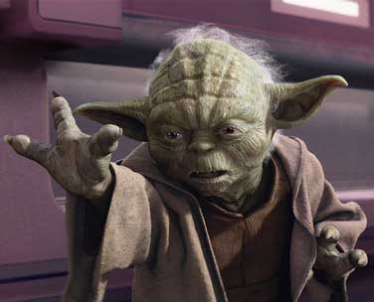
Ministerio de Economia
Martit
Sumsura
ElUltimoSamaritano
Martit y ElUltimoSamaritano, descendetes fenicios en linea directa, tendran la delicada mision de vigilar, juntos con Sumsura, el Tesoro Nacional, de hacer que crezca y que se recaude dinero sin hacer sufrir los eCiudadanos. Ya han puesto anuncio en eBay para vender eTesoros nacionales como Robotik y PatxiOca a paises sin trolles. Se espera el final de la puja para principios de legislatura.

Slide 19
Ministerio de eNacimientos
Alvazna6991 y su equipo
Su mission? Aprovechar la oportunidad unica de la Eurocopa para hacer el babyboom mas epico de nuestra historia.
Y el su equipo no solo daran vida a mas de 1,500 nuevos ciudadanos pero tambien iniciaran una fase intensiva de aprentizaje al arte desconocido del spammeo.
Uno de sus referidos sera el Presidente de mañana y, por eso, de antemano, les damos las gracias.

Slide 20
Ministerio de Cultura y Ocio
AntonioRV
Un cameleon, conocido come El Padrino o El Chico Disney, AntonioRV es un fenomeno. Una sola mision para el chaval, llenar esta legislatura de FUN. Muchos proyectos que se iran desarollando como la caza de Troll oficial, la porra gubernamental de la Eurocopa y la apertura de la Liga Adopta un Novato. Tiene faena y le deseamos que disfrute y… que curre!

Slide 21
MoFA
elMengu
OutSmarter
Este equipo tendra la delicada mission de mejorar nuestras relaciones con los otros paises, sean hamigos u otros. El aspecto de asuntos exteriores es importantisimo, y a por el echo de que nadie puede vivir en autarcia y mas aun en un contexto conyuctural como en el que vivimos hoy en dia. Confio plenamente, sé que lo haran bien.

Slide 22
Ministerio de Defensa
Quizas el punto debil de mi candidatura ;-)
Por eso y por mucho mas, el departamento de defensa tendra presupuestos que me parecen ser imprescindibles, no solo en pesetas pero, y seguramente mas importante, en recursos humanos.
Ahora entramos con los detalles…

Slide 23
hurkancs
Hellsland
Winter is Coming
Majara69
Martu
Y MUCHISIMOS MAS!!!

Slide 24
Objectivos del ministerio
Definir prioridades en los ordenes de batalla
Asegurar enlace con las milicias y con ONE
Hacer todo lo posible para organizar y ganar
Abrir canales de repartos y coordenar
En tiempos de paz, mandar daño a aliados
Reorganizacion de las FFAA en tres cuerpos segun la fuerza :
Terrestre: remplazara les actuales Baby FFAA
Naval : el mas gordo de las fuerzas
Aerea : la elite, casi prefiero llamarlo TOP GUN ;-)

Slide 25
Ministerio de comunicacion
ruboo
Sevillafc
Imposible de hacer una legislatura sin comunicar al pueblo lo que se tramea en las mas altas esferas de la cupula. Sercretos no tengo, y quiero que se comunique diariamente lo que occurre por nuestras tierras, y mas alla. Esas seran las tareas del equipo montado por ruboo y Sevillafc. Les deseamos ya, como a todos los miembros del gobierno postulante, suerte, curro y vitaminas anti-café…

Slide 26
Outro :
Que mas añadir a esto? Pues un monton, pero si no me contengo, serian paginas y paginas de texto. Pero algunas palabras tengo que escribir.
Decir que esta candidatura es genial, que tenemos ganas, que queremos currar… De todo eso paso, un acto valen mil palabras, entonces, no os cuento lo que valen mil actos, os dejo calcular…
Este mes es una oportunidad unica en tema de nacimientos, con la Eurocopa que va llegando, pido esfuerzo a todos los ciudadanos. Si cada uno de nosotros trae UN referido, seriamos mas de 26,000 eCidudadanos al acabar el mes. Da miedo verdad?
Yo creo, creo en vosotros, creo en mi equipo, creo que podemos hacer algo grande, TODOS, con cabeza, corazon y con un puño, levantado muy alto hacia el cielo.
El que no crea, que no me vote, da igual, creere yo para dos o para mil si hace falta.
Gracias por haberme leido hasta el final
Saludos
Trico

